Slide 1
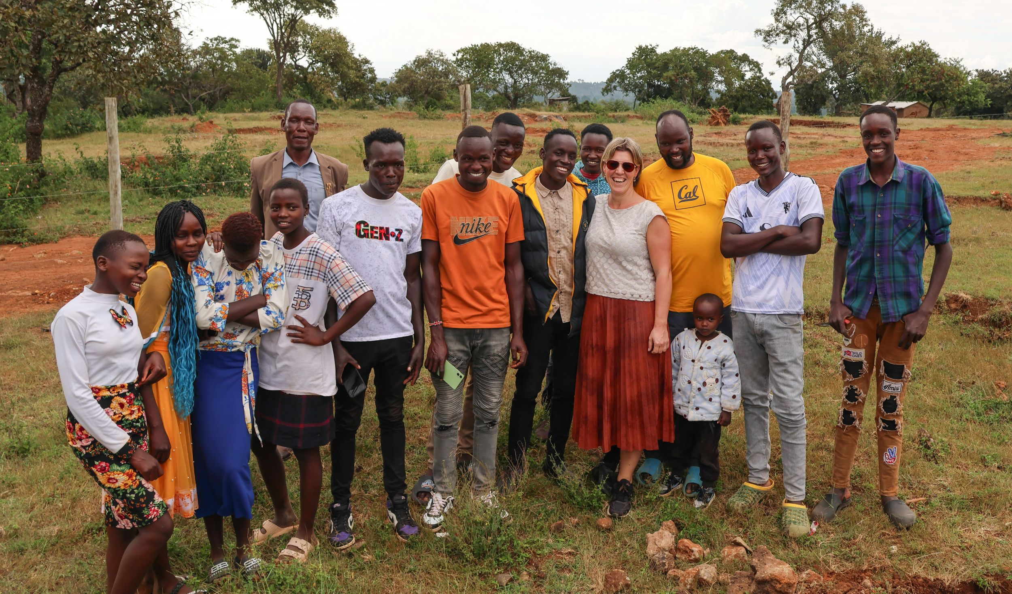

Pinkstercollecte: Help jongeren Jezus te volgen
Jongeren toekomstperspectief bieden. Daarom werken de Hervormde Kerk van Oost-Afrika en de GZB samen aan sterk jeugdwerk in Kenia én Nederland. Zo worden jongeren geholpen om te groeien in geloof en in het volgen van Jezus. Omdat meer dan de helft van de Hervormde Kerk van Oost-Afrika uit jongeren bestaat, is investeren in jeugdwerk van groot belang. Door uitwisseling tussen jeugdwerkers in Kenia en Nederland bouwen we samen aan bijbels jeugdwerk dat jongeren hoop, richting en toerusting geeft.
Geef aan de Pinkstercollecte van de GZB:

